Slide 1

Hantera organisationsinformation i KA webb för Leverantörer
Användarstöd uppdaterat 2026-10-22

Slide 2
Senaste uppdateringar i användarstödet
2023-06-28 Rekryteringsutbildning är en dropdown lista (tidigare en kryssruta)
2023-10-20 Tillgänglighetsanpassat
2024-02-06 Fixat länkar efter att det skett förändringar på hemsidan
2024-08-14 Uppdaterat alternativ text för bilderna i stödet
2026-10-21 Uppdaterat bilder för administration av adress då kartfunktion utgått

Slide 3
Avsnitt
Avtal ger den första behörigheten
Behörighet för användare i KA Webb
Logga in
Administrera din organisation
Administrera användare
Skapa användare
Redigera användarinformation
Ta bort en användare
Ändra behörighetsperiod
Administrera uppgifter
Skapa kontaktperson
Redigera kontaktperson
Ta bort kontaktperson
Byt kontaktperson
Byt lokal kontaktperson
Administrera konton
Skapa konto
Redigera konto
Byt konto
Konton att skicka in
Standardkonto
Administrera tjänsteutbud
Skapa utförande verksamhet
Adresser att skicka in
Administrera utförande verksamheter
Visa utförande verksamhet
Redigera utförande verksamhet
Redigera verksamhetsadress
Visa tjänstedeklaration
Administrera tjänstedeklarationer
Skapa tjänstdeklaration
Redigera tjänstedeklaration
Tjänstedeklarationer att skicka in
Byt tjänstedeklaration
Administrera lärare
Skapa lärare
Redigera lärare
Stoppa lärare
Visa och återta stoppade lärare
Lärare att skicka in
Visa tillfällen
Administrera tillfällen
Skapa tillfälle
Gå vidare skapa tillfälle
Deltagarlistan
Administrera sommaruppehåll
Administrera sommarstängning

Slide 4
Avtal ger den första behörigheten
För att du ska få tillgång till webbstödet behöver er firmatecknare godkänna och underteckna ett avtal om behörighet. Det räcker med ett avtal om behörighet per leverantör, oavsett hur många utbildningar eller arbetsförmedlingstjänster ni levererar.
På sidan System och användarstöd System och användarstöd - Arbetsförmedlingen (arbetsformedlingen.se) finner du avtalet under rubriken Behörighet till systemstödet.

Slide 5
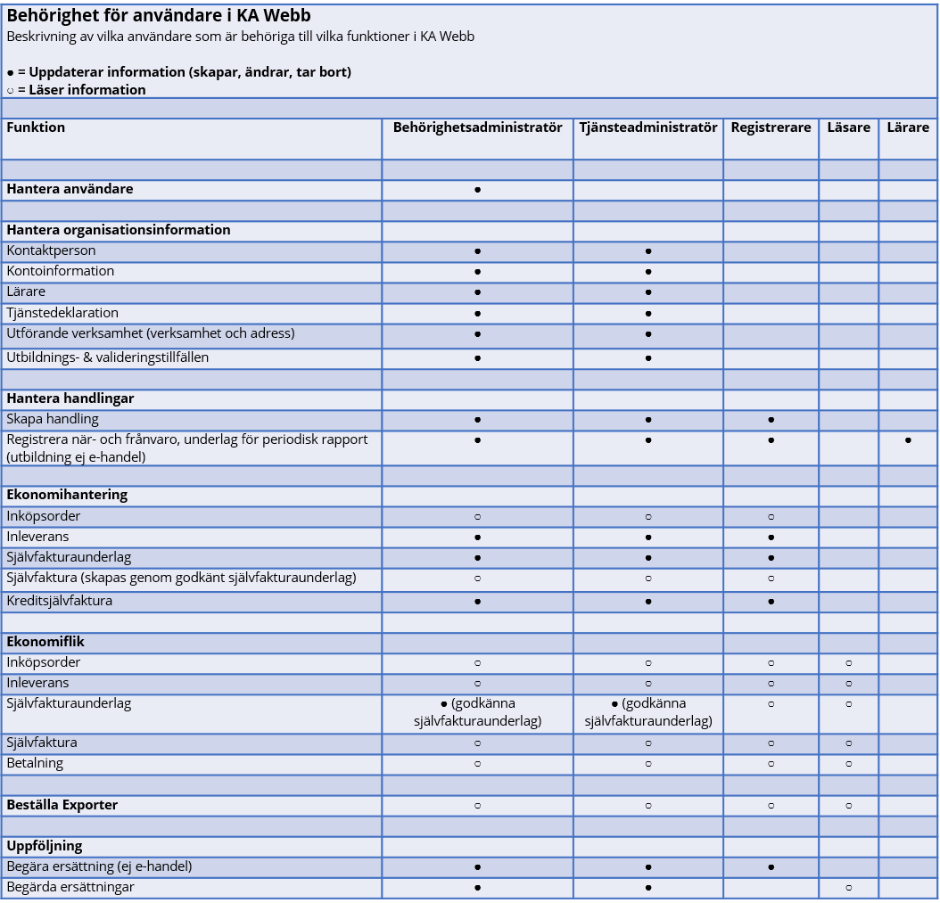
Behörighet för användare i KA Webb
KA Webb har fem behörighetsroller:
Behörighetsadministratör
Tjänsteadministratör
Registrerare
Lärare
Läsare
Behörighet till funktioner inom varje roll tilldelas av en behörighetsadministratör hos leverantören.

Slide 6
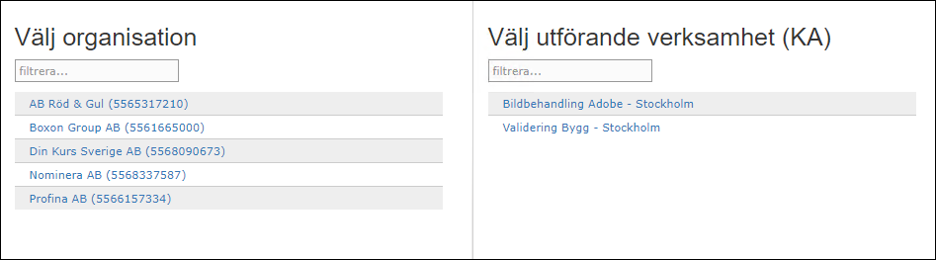
Logga in
Logga in i KA Webbstöd genom att legitimera dig via e-legitimation eller BankID.
Välja organisation och utförande verksamhet
Om du har behörighet hos bara en leverantör visas startsidan direkt.
Om du har behörighet hos flera leverantörer, till exempel om du är anställd på flera företag, får du möjlighet att välja under vilket organisationsnummer du vill logga in.
Observera, om du har webbstödet öppet och är inaktiv i mer än 60 minuter avslutas din session.

Slide 7
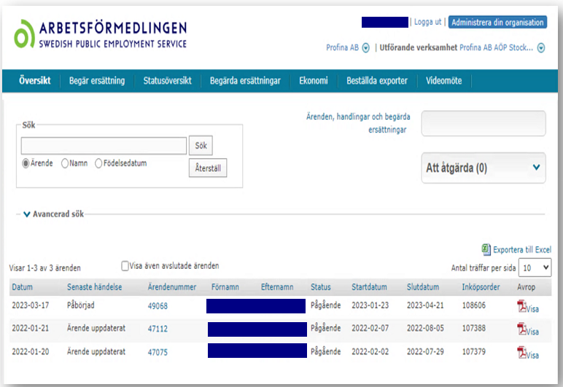
Administrera din organisation
När du valt organisationsnummer och utförande verksamhet hamnar du i KA Webb.
Här kan du välja att Administrera din organisation. Knappen-länken finns längst upp till höger. Verktyget öppnas i ett nytt fönster.

Slide 8
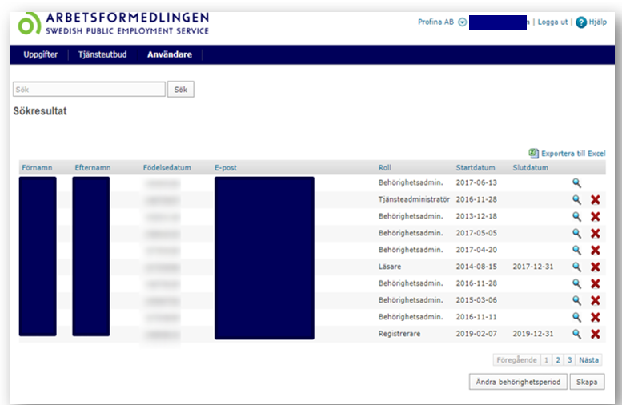
Administrera användare
I menyraden Användare kan behörighetsadministratören se alla användare som har behörighet för det aktuella organisationsnumret.
Du kan skapa användare genom att välja Skapa
Du kan välja att redigera användarinformation genom att klicka på förstoringsglaset
Du kan ta bort en användare genom att klicka på krysset
Du kan ändra behörighetsperiod genom att välja Ändra behörighetsperiod

Slide 9
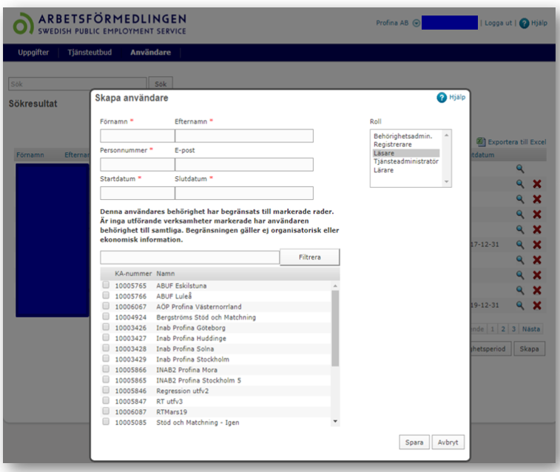
Skapa användare
Genom att välja Skapa kan du skapa en ny användare.
En användares behörighet har begränsats till de rader som är markerade.
Är inga rader markerade så har användaren behörighet till samtliga.

Slide 10
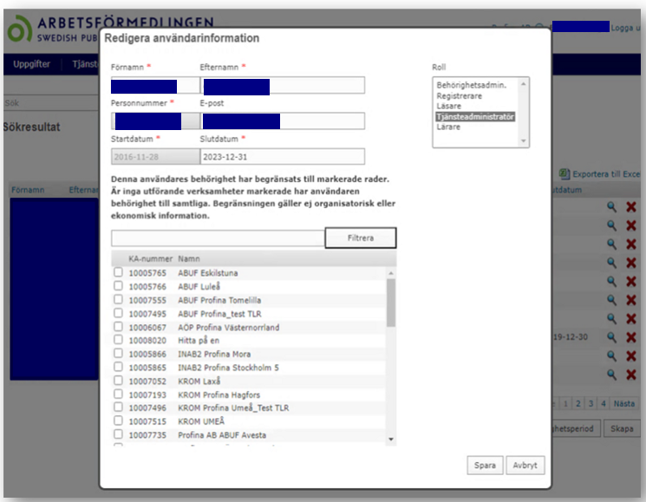
Redigera användarinformation
Genom att klicka på förstoringsglaset kan du redigera användarinformation.

Slide 11
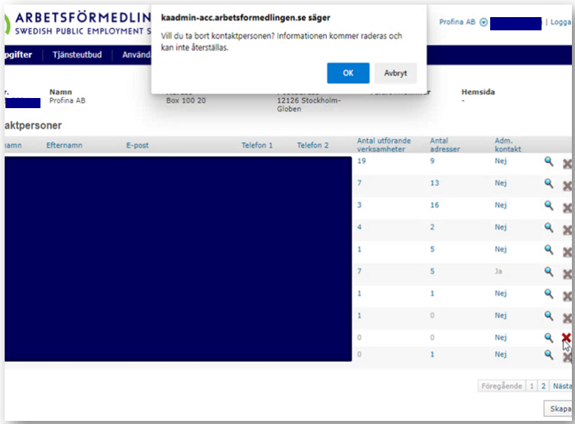
Ta bort en användare
Genom att klicka på krysset kan du ta bort en användare.
Du får frågan om informationen ska raderas då den sedan inte går att återställas.

Slide 12
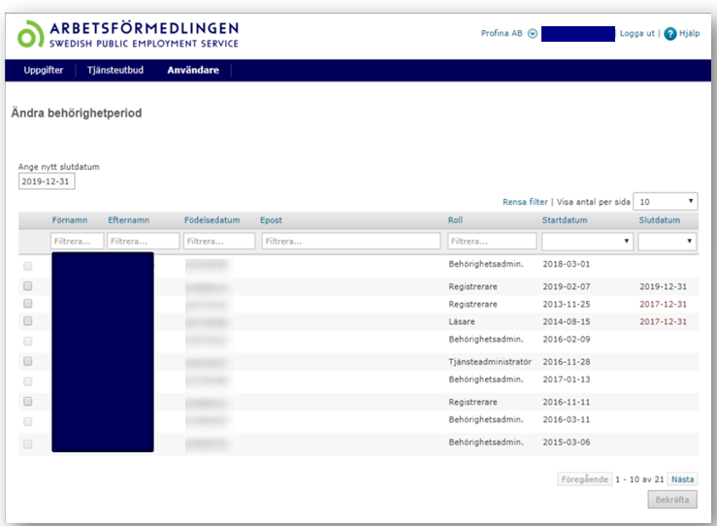
Ändra behörighetsperiod
Genom att välja Ändra behörighetsperiod kan du ändra perioden för respektive behörighet.

Slide 13
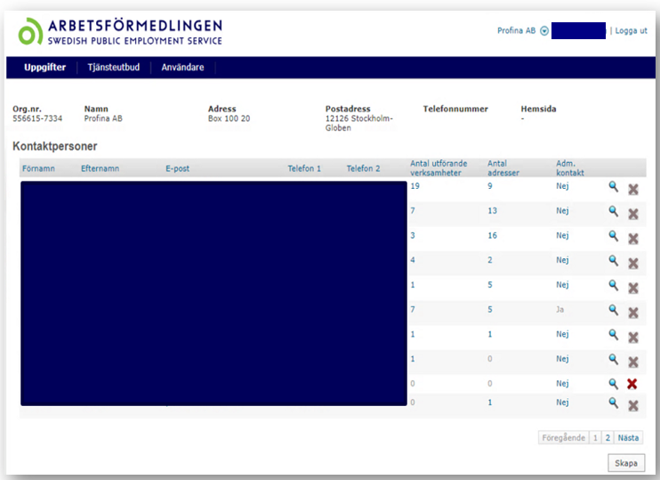
Administrera uppgifter
I menyraden Uppgifter ser du kontaktpersoner för det aktuella organisationsnumret.
Du kan skapa ny kontaktperson genom att välja Skapa
Du kan välja att redigera kontaktperson genom att klicka på förstoringsglaset
Du kan ta bort en kontaktperson genom att klicka på krysset
Du kan byta kontaktperson för en utförande verksamhet
Du kan byta lokal kontaktperson för en adress
Notes:
Skapa kontaktperson
För att skapa kontaktperson går du till fliken "Uppgifter". För att du senare ska kunna skapa en utförande verksamhet måste du ange minst en kontaktperson.
Du skapar en kontaktperson genom att trycka på "Skapa".

Slide 14
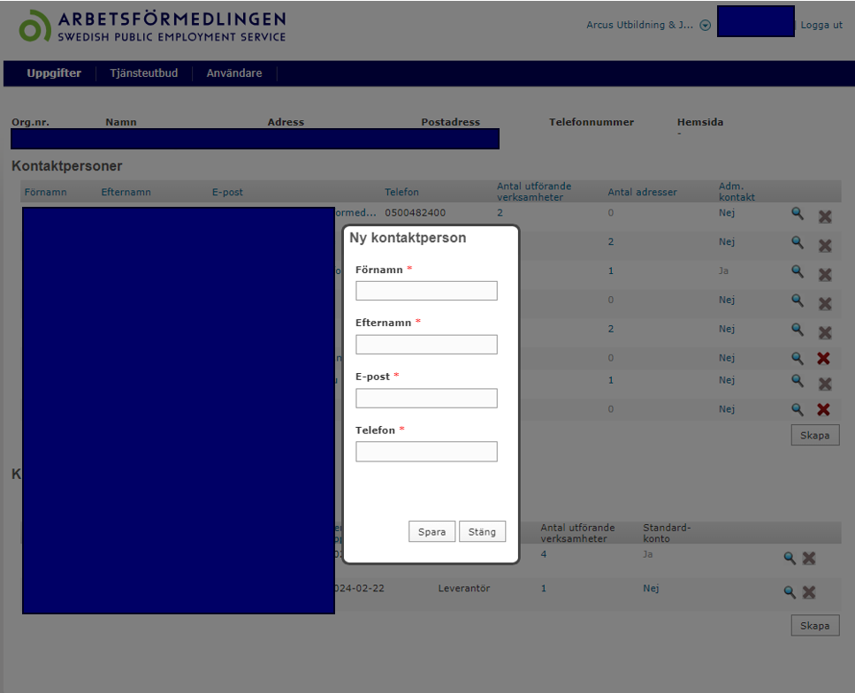
Skapa kontaktperson
Genom att välja Skapa kan du skapa ny kontaktperson.

Slide 15
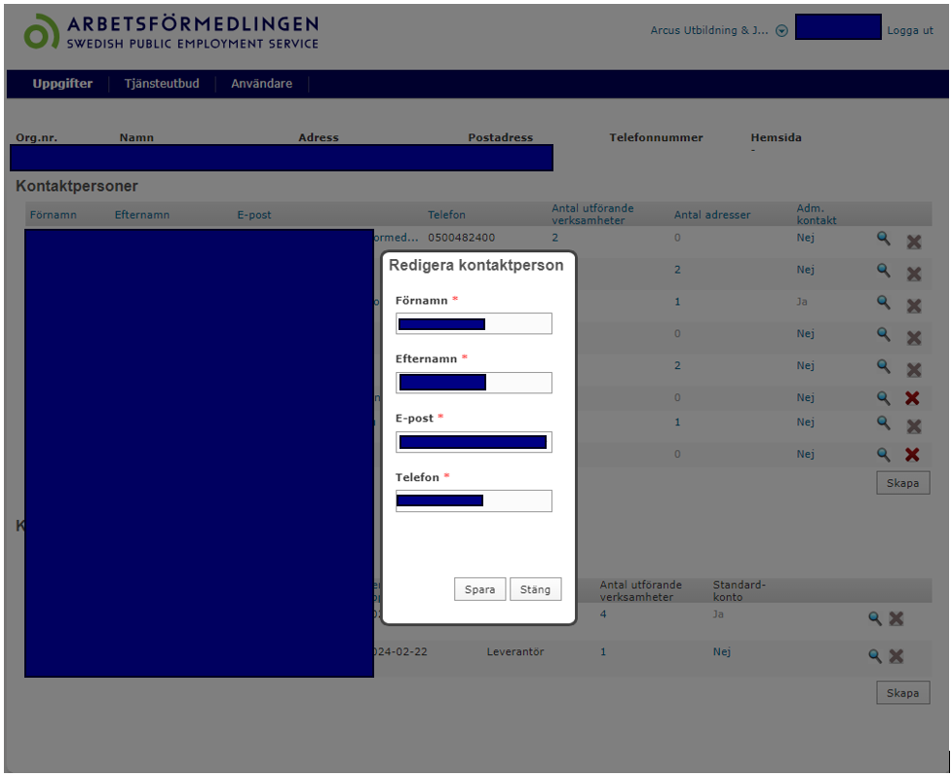
Redigera kontaktperson
Genom att klicka på förstoringsglaset kan du redigera kontaktperson.

Slide 16
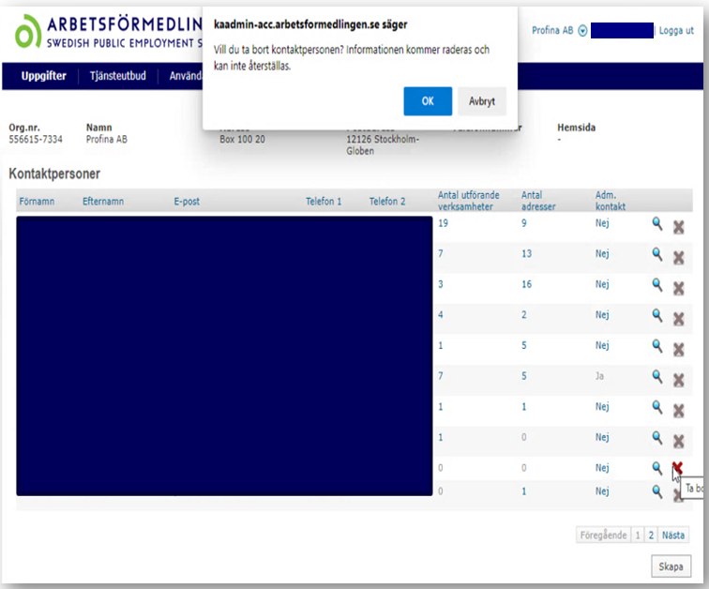
Ta bort kontaktperson
Genom att klicka på krysset kan du ta bort kontaktperson.

Slide 17
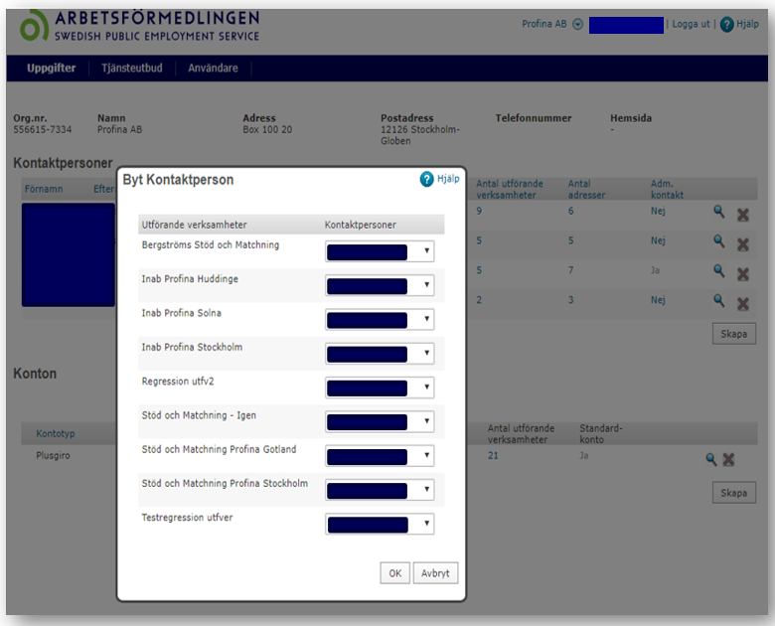
Byt kontaktperson
Genom att klicka på siffran i kolumnen Antal utförande verksamheter kan du byta kontaktpersoner.

Slide 18
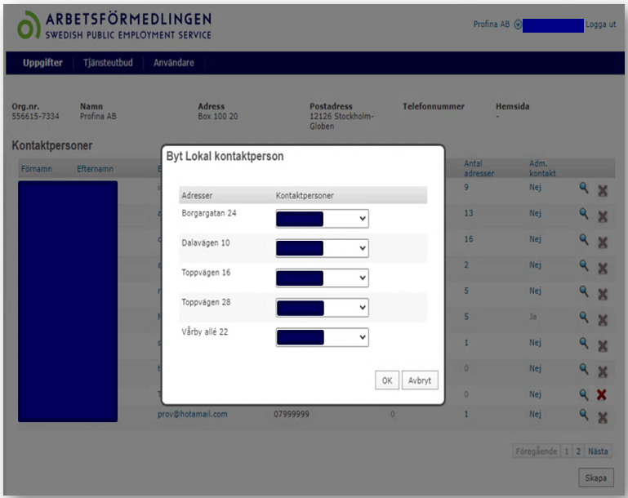
Byt lokal kontaktperson
Genom att klicka på siffran i kolumnen Antal adresser kan du byta lokal kontaktperson.

Slide 19
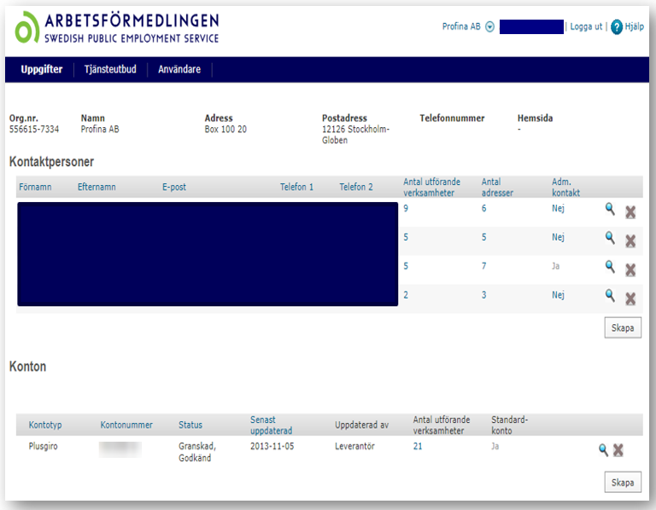
Administrera konton
I menyraden Uppgifter ser du konton för det aktuella organisationsnumret.
Du kan skapa nytt konto genom att välja Skapa
Du kan att välja redigera ett konto genom att klicka på förstoringsglaset
Du kan byta konto för en utförande verksamhet
Nya konton skickas in för granskning genom att välja Skicka

Slide 20
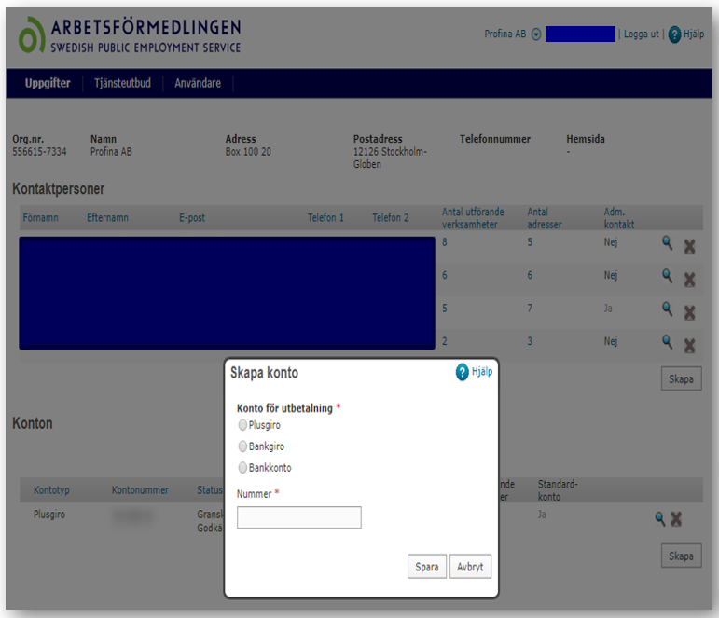
Skapa konto
Genom att välja Skapa kan du skapa en nytt konto för utbetalning till leverantör.

Slide 21
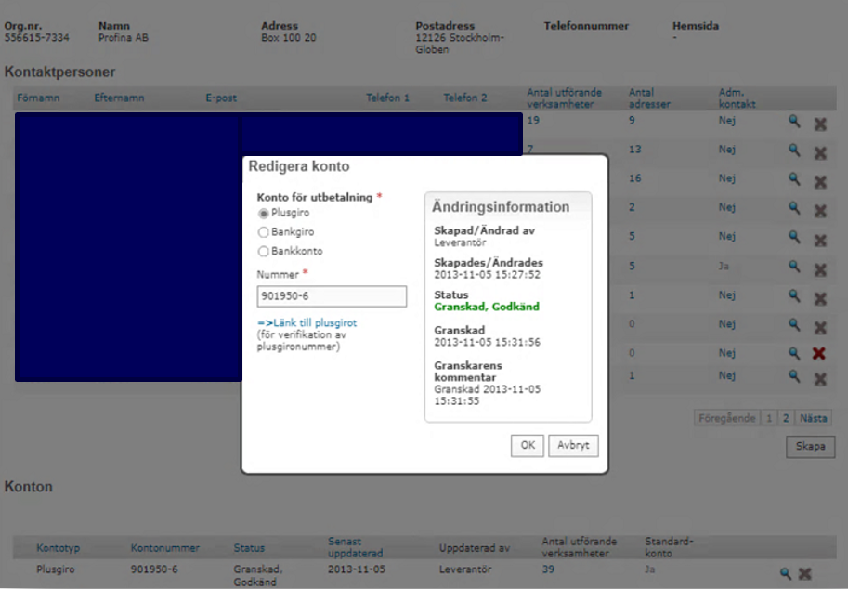
Redigera konto
Genom att klicka på förstoringsglaset kan du redigera ett konto.

Slide 22
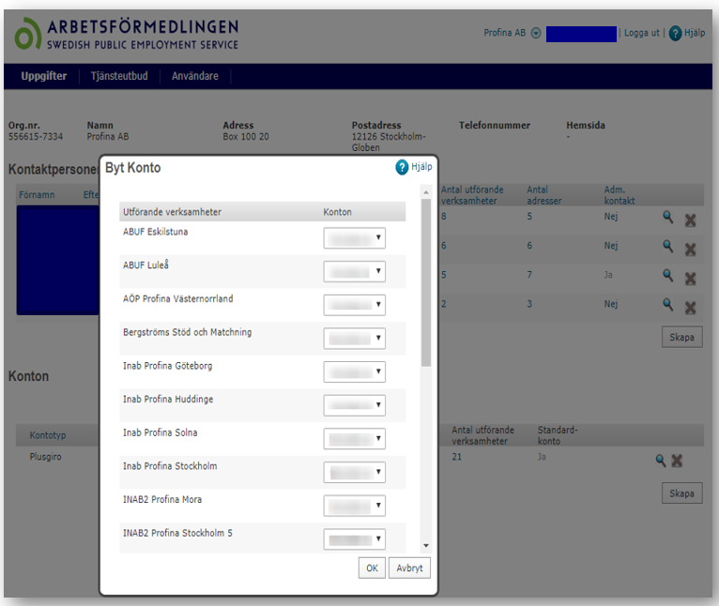
Byt konto
Genom att klicka på siffran i kolumnen Antal utförande verksamheter kan du byta konto för en utförande verksamhet.

Slide 23
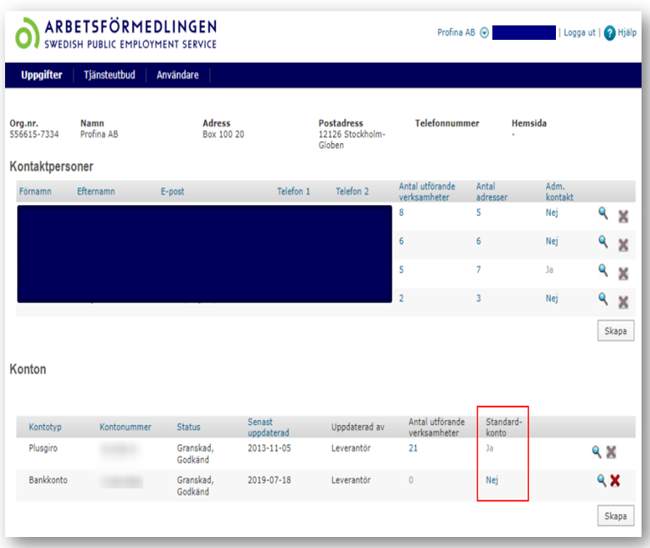
Konton att skicka in
När kontot är skapat hamnar det under rubriken Konton att skicka in för granskning, välj Skicka in.

Slide 24
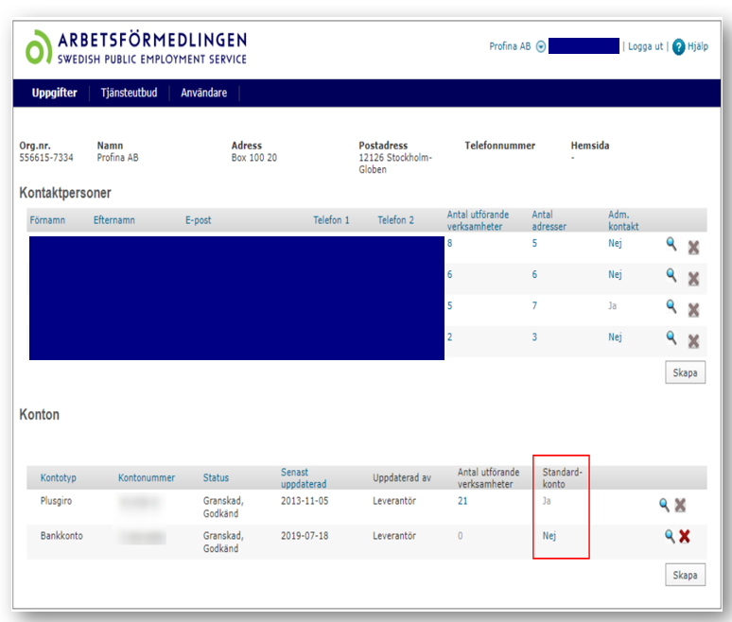
Standardkonto
När du skapar ditt första konto blir det per automatik organisationens standardkonto för alla de utförande verksamheterna.
Standardkonto går att ändra i efterhand, i kolumnen Standardkonto.

Slide 25
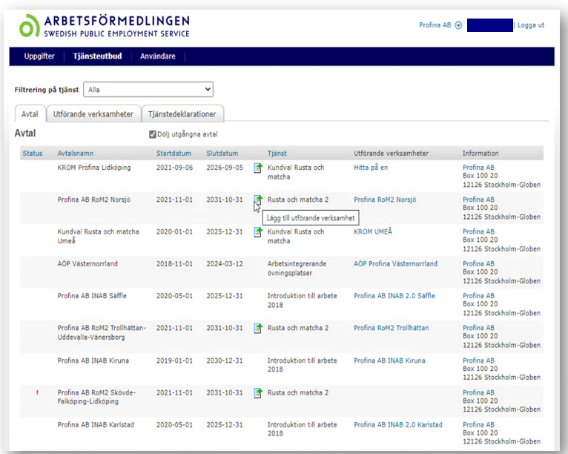
Administrera tjänsteutbud
I menyraden Tjänsteutbud under fliken Avtal ser du en översiktsvy av avtal för det aktuella organisationsnumret.
Du kan lägga till en utförande verksamhet under kolumnen Tjänst genom att klicka på dokumentikonen
Du kan visa en utförande verksamhet under kolumnen Utförande verksamheter genom att klicka på namnet
Du kan välja ett alternativt namn under kolumnen Information genom att klicka på namnet

Slide 26
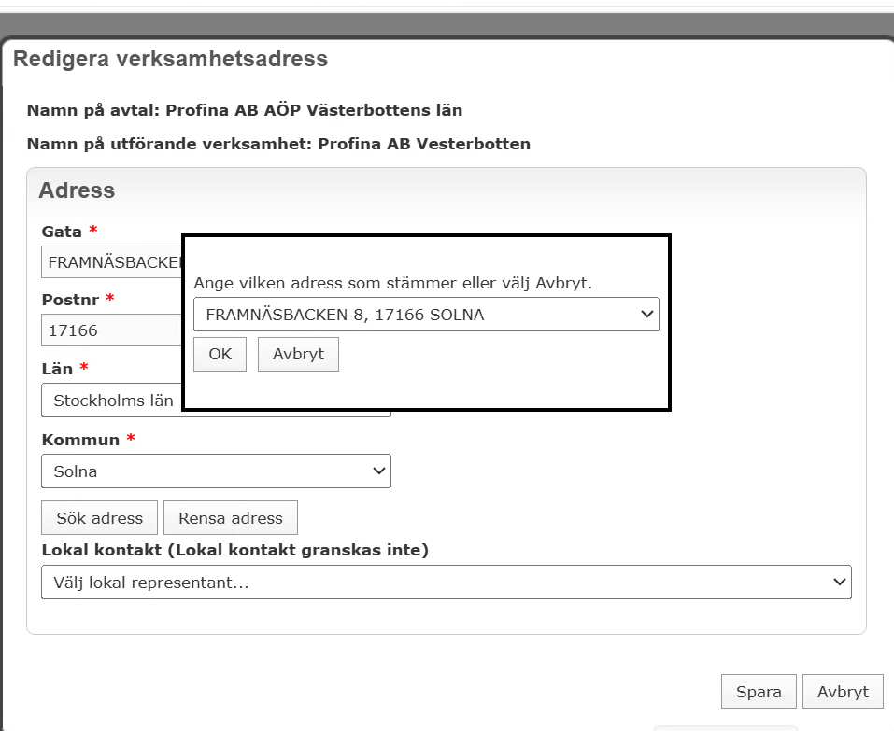
Skapa utförande verksamhet
När du har valt att lägga till utförande verksamhet genom att klicka på dokumentikonen får du upp dialogrutan Skapa utförande verksamhet.
När du registrerat alla uppgifter välj Sök adress och klicka OK.
Klicka slutligen på Spara.

Slide 27
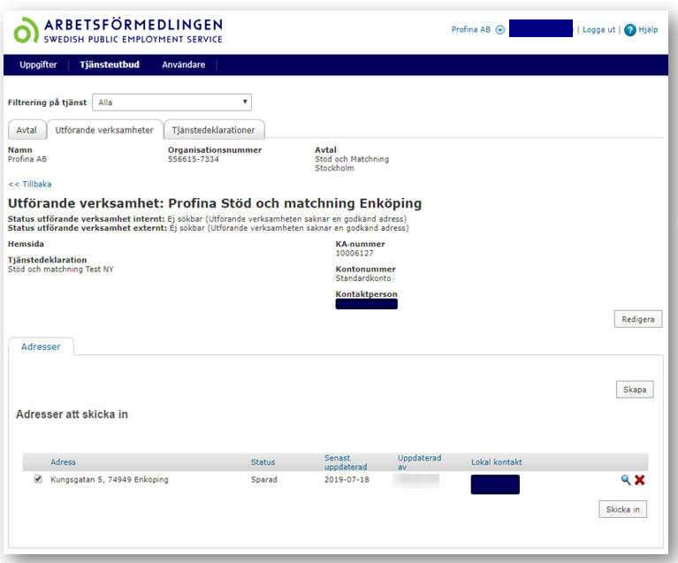
Adresser att skicka in
När den nya utförande verksamheten har sparats hamnar den under fliken Utförande verksamheter.
Under rubriken Adresser att skicka in välj Skicka in för granskning.
I denna vy kan du redigera information om utförande verksamhet, skapa och lägga till adresser innan du skickar in adressen för granskning.

Slide 28
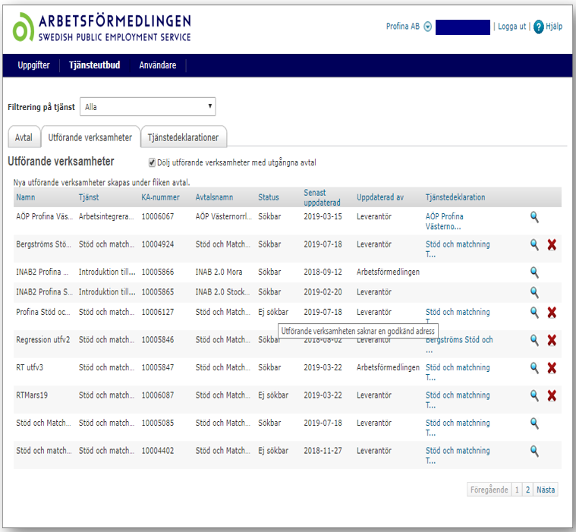
Administrera utförande verksamheter
I menyraden Tjänsteutbud under fliken Utförande verksamheter ser du en översiktsvy över utförande verksamheter för det aktuella organisationsnumret.
Du kan välja att visa och redigera utförande verksamhet genom att välja förstoringsglaset
Du kan ta bort en utförande verksamhet genom att välja krysset
Du kan bevaka status på utförande verksamhet genom att föra muspekaren på vald status
Du kan visa och redigera tjänstedeklaration för vald utförande verksamhet
OBS! Nya utförande verksamheter skapas under fliken Avtal.

Slide 29
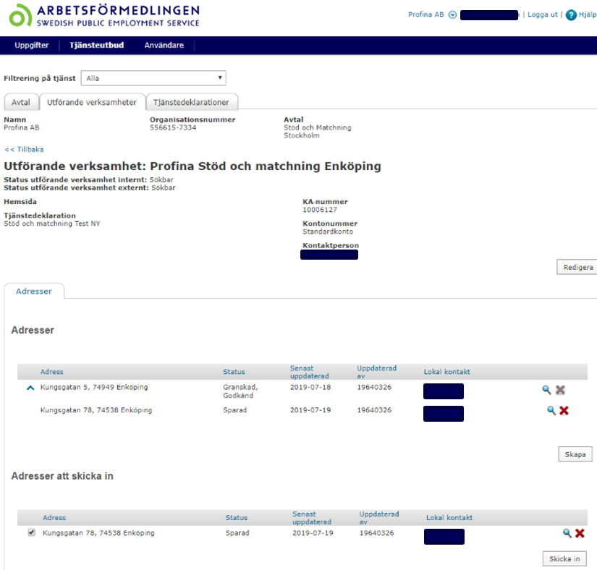
Visa utförande verksamhet
I menyraden Tjänsteutbud under fliken Utförande verksamheter ser du vald utförande verksamhet.
Du kan visa och redigera den utförande verksamheten genom att välja Redigera
Du kan visa och redigera en adress genom att välja förstoringsglaset
Du kan lägga till en ny adress genom att välja Skapa
Du kan skicka in adresser för granskning genom att välja Skicka in
Du kan ta bort en adress genom att välja krysset

Slide 30
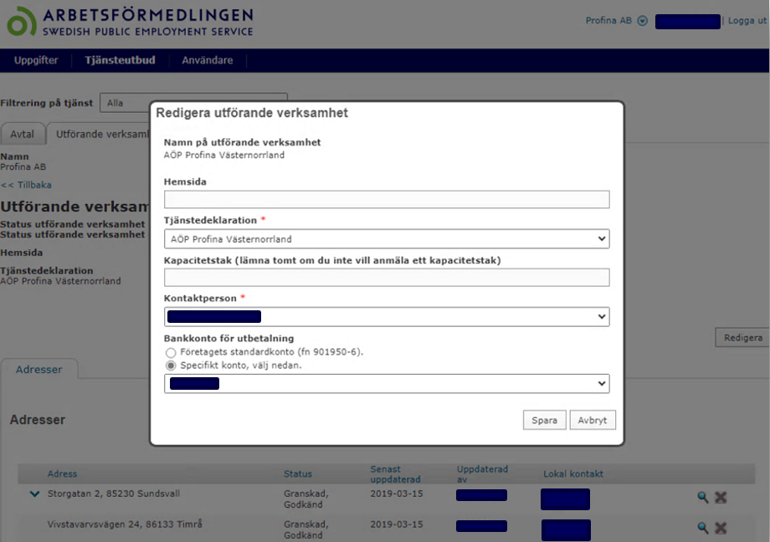
Redigera utförande verksamhet
Genom att välja Redigera kan du redigera och spara en utförande verksamhet.

Slide 31
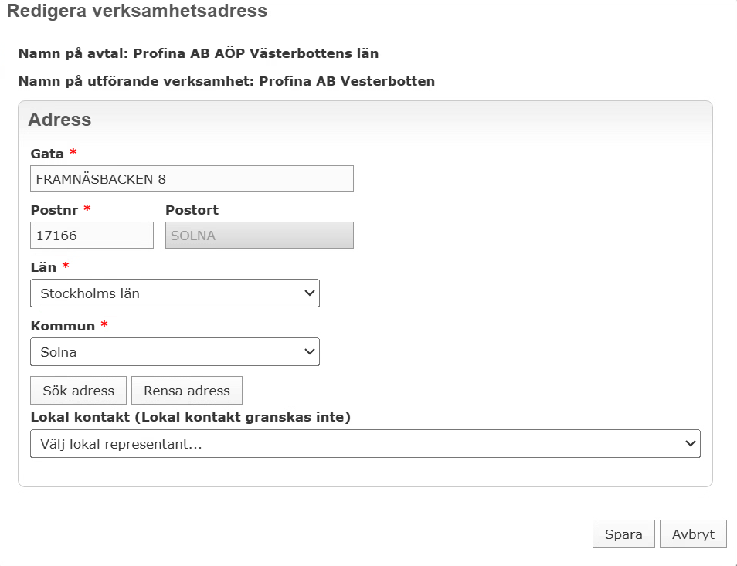
Redigera verksamhetsadress
Under rubriken Adresser kan du visa och redigera verksamhetsadress genom att välja förstoringsglaset eller lägga till en adress genom att välja Skapa.
Sparade adresser ska skickas in för granskning under rubriken Adresser att skicka in.

Slide 32
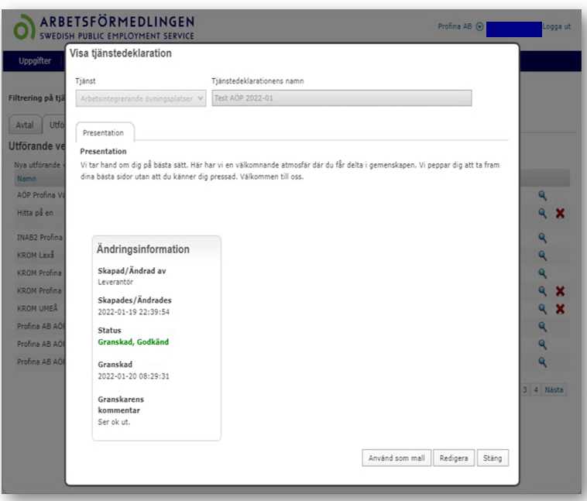
Visa tjänstedeklaration
Under fliken Utförande verksamheter i kolumnen tjänstedeklaration kan du visa och redigera vald tjänstedeklaration.

Slide 33
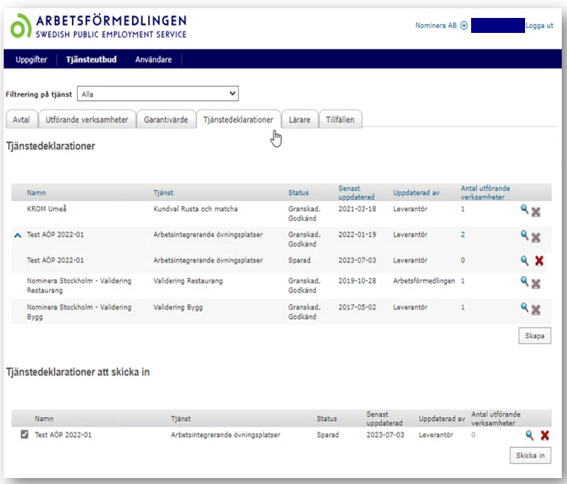
Administrera tjänstedeklarationer
I menyraden Tjänsteutbud under fliken Tjänstedeklarationer ser du en översiktsvy över tjänstedeklarationer för det aktuella organisationsnumret.
Du kan skapa en tjänstedeklaration genom att välja Skapa
Du kan välja att visa och redigera tjänstedeklaration genom att klicka på förstoringsglaset
Du kan byta tjänstedeklarationen genom att klicka på siffran i kolumnen Antal utförande verksamheter
Du kan skicka in en tjänstedeklaration för granskning genom att välja Skicka in
Du kan ta bort en tjänstedeklaration genom att klicka på krysset
Du kan se status på tjänstedeklarationer i kolumnen Status

Slide 34
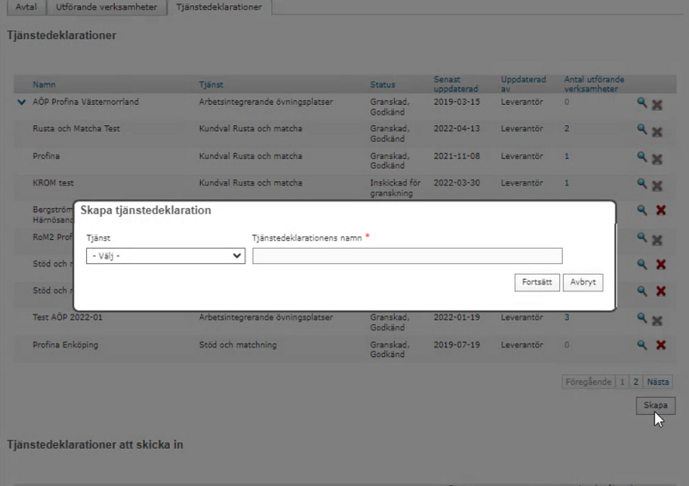
Skapa tjänstedeklaration
Genom att välja Skapa kan du skapa en tjänstedeklaration.
Om tjänsten kräver en tjänstedeklarationen, ska du skapa den innan du skapar din utförande verksamhet för tjänsten.

Slide 35
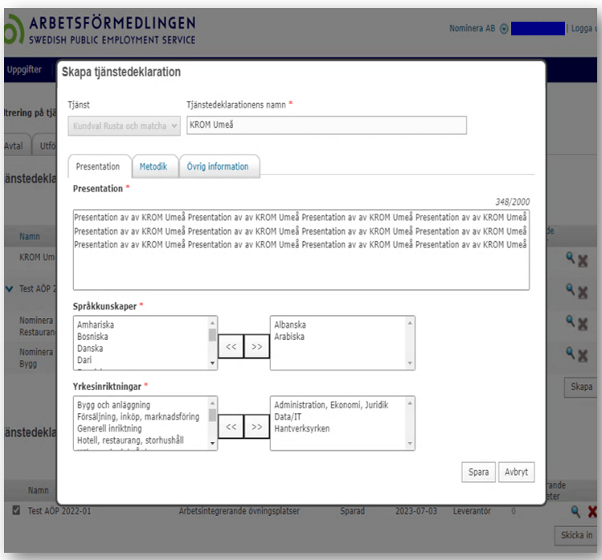
Redigera tjänstedeklaration
Genom att klicka på förstoringsglaset kan du visa och redigera en tjänstedeklaration.

Slide 36
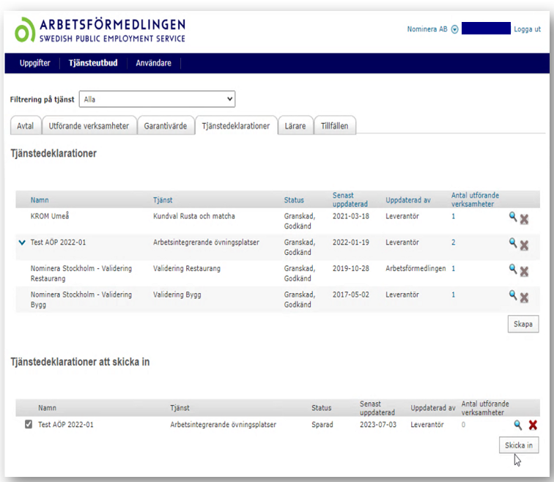
Tjänstedeklarationer att skicka in
När den nya utförande verksamheten har sparats hamnar den under fliken Tjänstedeklarationer.
Under rubriken Tjänstedeklarationer att skicka in välj Skicka in för granskning.
I denna vy kan du redigera eller skapa en tjänstedeklaration innan du skickar in den för granskning.

Slide 37
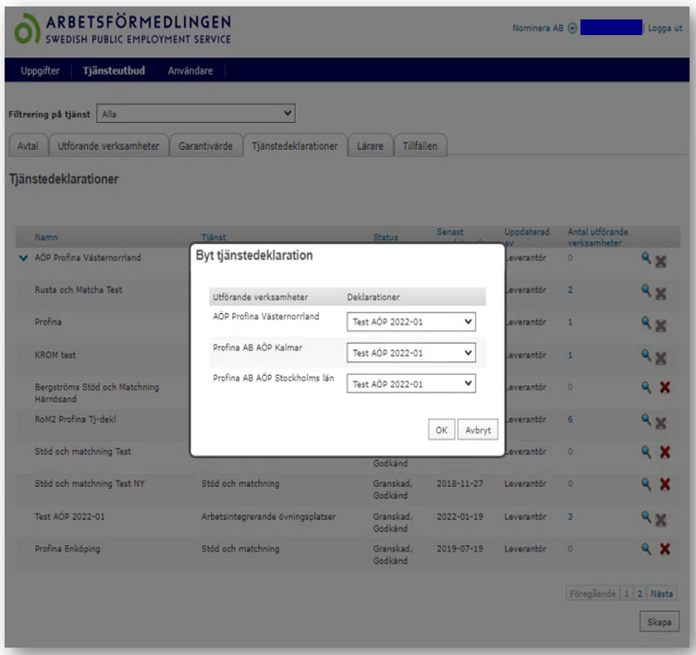
Byt tjänstedeklaration
Under fliken Tjänstedeklarationer kan du byta ut en tjänstedeklaration för en utförande verksamhet.
I kolumnen Antal utförande verksamheter kan du se hur många utförande verksamheter som respektive tjänstedeklaration är knuten till.

Slide 38
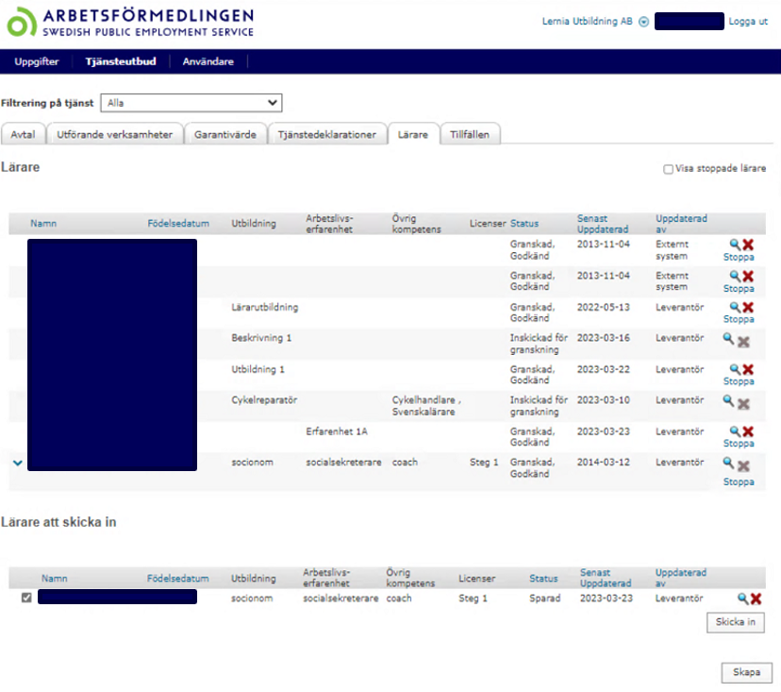
Administrera lärare
I menyraden Tjänsteutbud under fliken Lärare ser du en översiktsvy av lärare kopplade till en utförande verksamhet, endast för de tjänster som kräver en lärare.
Du kan välja att skapa en lärare och koppla den till utförande verksamhet
Du kan välja att visa och redigera lärare genom att välja förstoringsglaset
Du kan ta bort en lärare genom att välja krysset
Du kan stoppa lärare för en utförande verksamhet
Du kan visa och återta stoppade lärare genom att bocka i rutan Visa stoppade lärare
Du kan välja att skicka in lärare för granskning

Slide 39
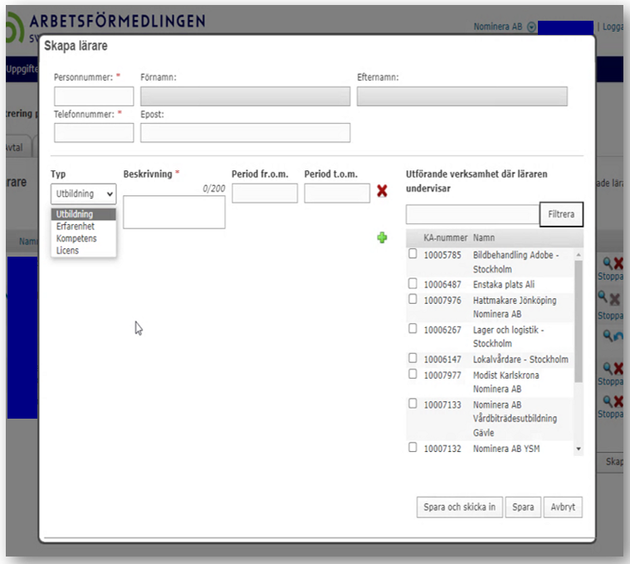
Skapa lärare
Du kan välja att Skapa en lärare och koppla den till en utförande verksamhet.
När du fyller i personnummer kontrolleras detta mot Skatteverket och för- och efternamn fylls automatiskt.
Under det utfällbara fältet Typ kan du ange vilka uppgifter du vill lägga till. Ange beskrivning, period och utförande verksamhet där läraren undervisar innan du väljer Spara och skicka in för granskning.
OBS! Du kan ange utförande verksamhet där läraren undervisar i efterhand genom att välja Spara.

Slide 40
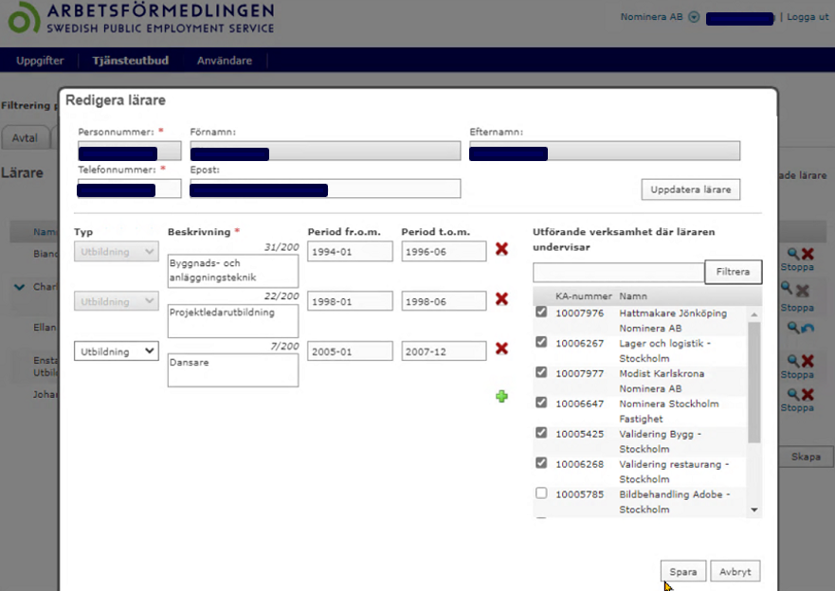
Redigera lärare
Genom att välja förstoringsglaset kan du redigera en lärare.
När uppgifter om den aktuella läraren har sparats hamnar den under rubriken Lärare att skicka in för granskning.

Slide 41
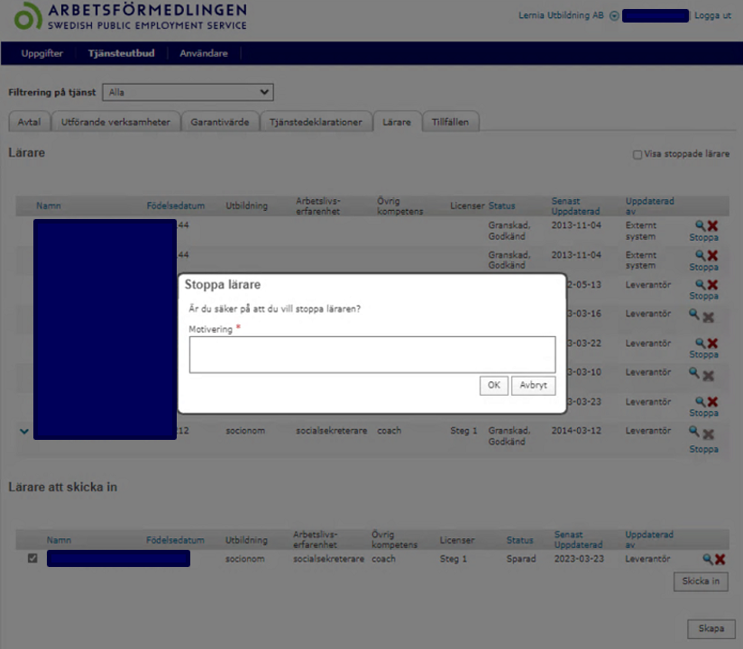
Stoppa lärare
Genom att klicka på länken Stoppa kan du stoppa en lärare för en utförande verksamhet.
Du får en dialogruta Stoppa lärare där du anger en Motivering. Till exempel att en lärare inte längre undervisar på en utförande verksamhet.

Slide 42
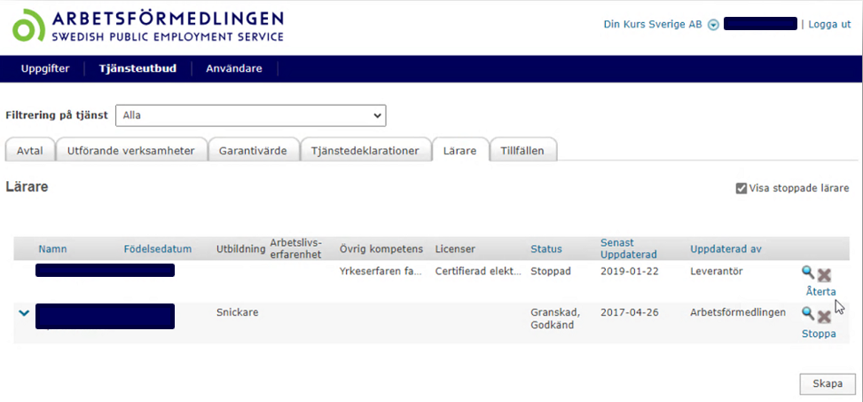
Visa och återta stoppade lärare
Under fliken Lärare kan du bocka i Visa stoppade lärare för att visa eller återta stoppade lärare.
Om du vill ta tillbaka en stoppad lärare klickar du på länken Återta.

Slide 43
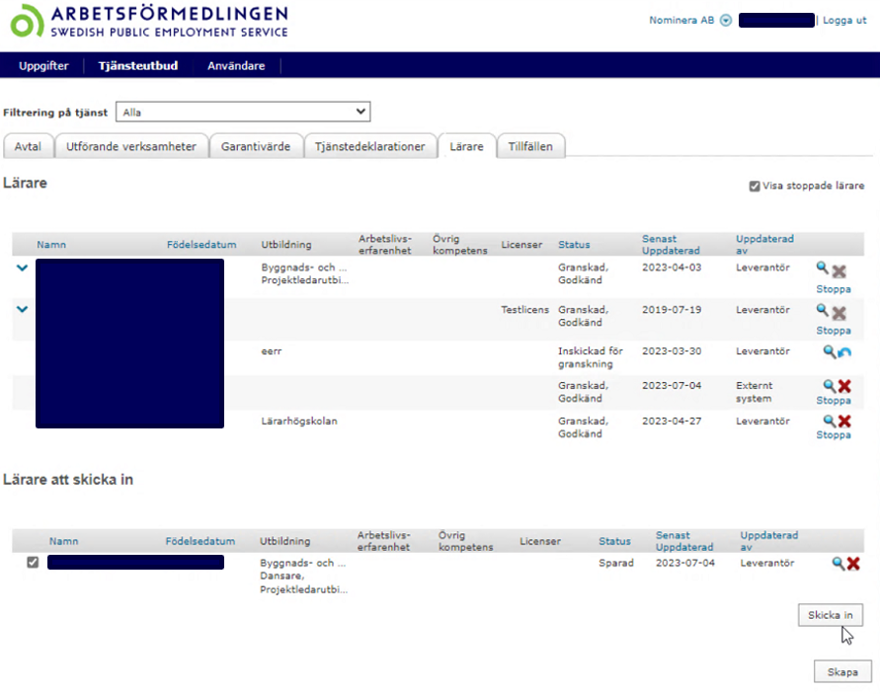
Lärare att skicka in
När nya uppgifter om lärare har sparats hamnar de under rubriken Lärare att skicka in för granskning.

Slide 44
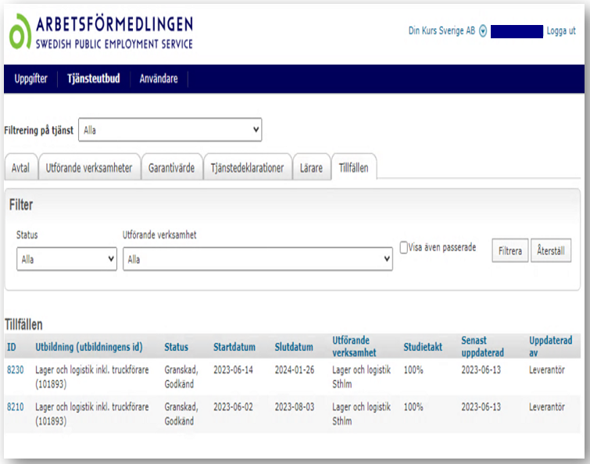
Visa tillfällen
I menyraden Tjänsteutbud under fliken Tillfällen ser du en översiktsvy av utbildningstillfällen för det aktuella organisationsnumret.
Fliken Tillfällen visas endast för de tjänster som har utbildningstillfällen, så kallade utbildande tjänster.
Du kan filtrera tillfällen efter status och utförande verksamhet
Du kan visa passerade tillfällen
Du kan visa tillfällen genom att välja utbildningstillfälle ID i kolumnen ID
När ett utbildningstillfälle visas, öppnas den i dialogrutan Visa tillfälle under fliken Utförande verksamheter.

Slide 45
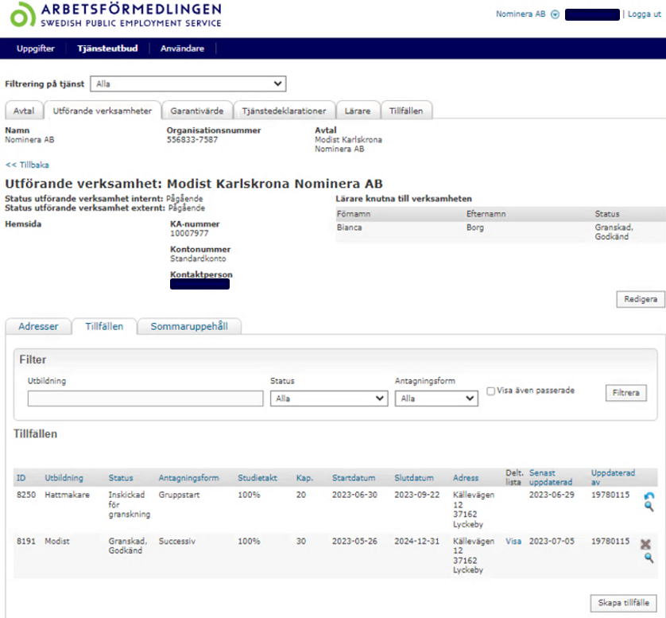
Administrera tillfällen
Under fliken Utförande verksamheter som har utbildande tjänster kan du redigera utförande verksamhet, hantera Adresser, Tillfällen och Sommaruppehåll.
När du är på den utförande verksamhet som du vill skapa ett utbildningstillfälle för, klicka på fliken Tillfällen i utförande verksamheten.
Du kan skapa tillfälle
Du kan filtrera tillfällen efter utbildning, status och antagningsform och visa passerade tillfällen
Du kan visa tillfällen genom att välja förstoringsglaset
Du kan se deltagarlistan genom att välja Visa i kolumnen Delt.lista för valt tillfälle

Slide 46
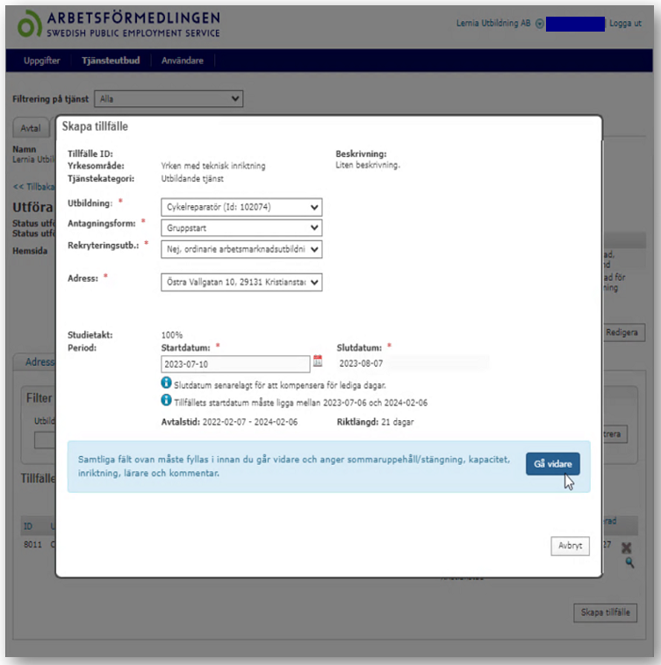
Skapa tillfälle
När du är på den utförande verksamhet som du vill skapa ett utbildningstillfälle på, klicka på fliken Tillfällen i utförande verksamheten och välj Skapa tillfälle.
I dialogrutan Skapa tillfälle fyller du i information genom utfällbara fält. Uppgifter markerade med asterisk är obligatoriska.
Välj Gå vidare för att fortsätta redigera, se nästa bild.
Notes:
Om du har lagt ett slutdatum på tillfället som infaller efter avtalets slutdatum får du information att överenskommelse med Arbetsförmedlingen måste ha gjorts. Detta är endast information och en extra upplysning till dig. Det är fortfarande möjligt att skapa och skicka in tillfället för granskning.

Slide 47
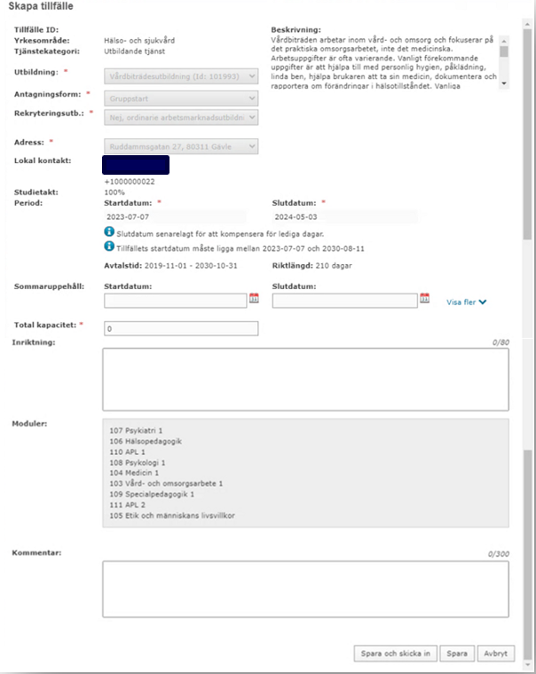
Gå vidare skapa tillfälle
Fortsätt att fylla i uppgifter om sommaruppehåll, total kapacitet, inriktning och lämna en kommentar.
Uppgift om moduler hämtas automatisk.
Välj Spara och skicka in för granskning eller välj Spara om du vill fortsätta redigera och skicka in utbildningstillfällen för granskning vid senare tidpunkt.

Slide 48
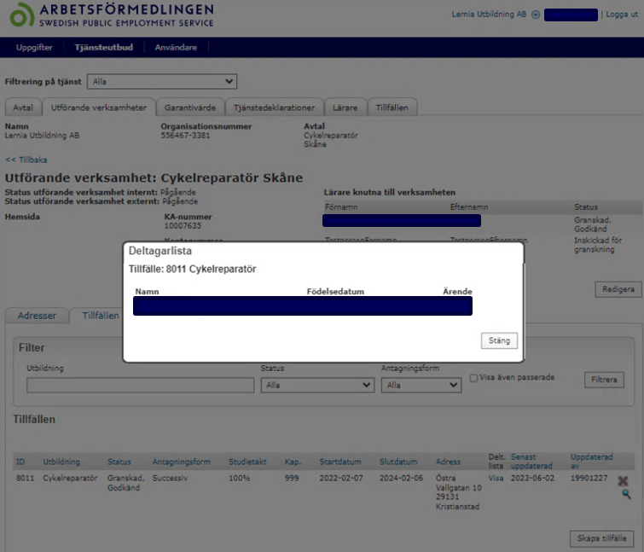
Deltagarlistan
Dialogrutan Deltagarlista visas när du klickar på Visa för ett utbildningstillfälle i kolumnen Delt. lista.
Du ser uppgifter om utbildningstillfälle ID och namn, deltagarnamn, efternamn, födelsedatum och ärendenummer.

Slide 49
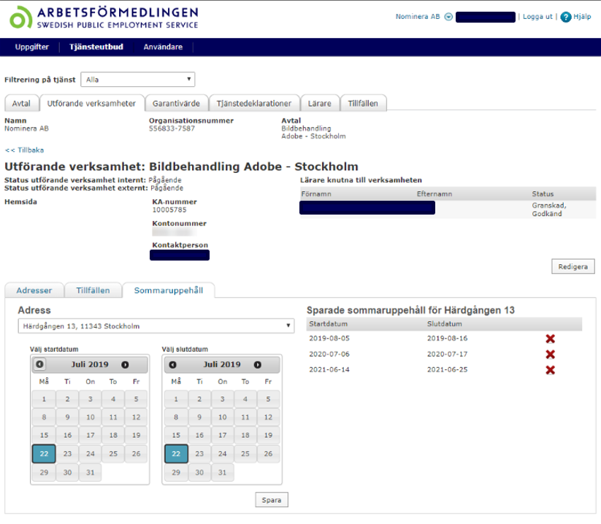
Administrera sommaruppehåll
Under fliken Utförande verksamheter som har utbildande tjänster kan du lägga till sommaruppehållsperioder för utbildningstillfällen som sträcker sig över sommarperioden.
När du är på den utförande verksamhet som du vill skapa ett sommaruppehåll för, klicka på fliken Sommaruppehåll.
Under rubriken Adress välj den adress som du vill skapa sommaruppehållsperiod genom att välj start- och slutdatum i kalenderverktyget och klicka på Spara.

Slide 50
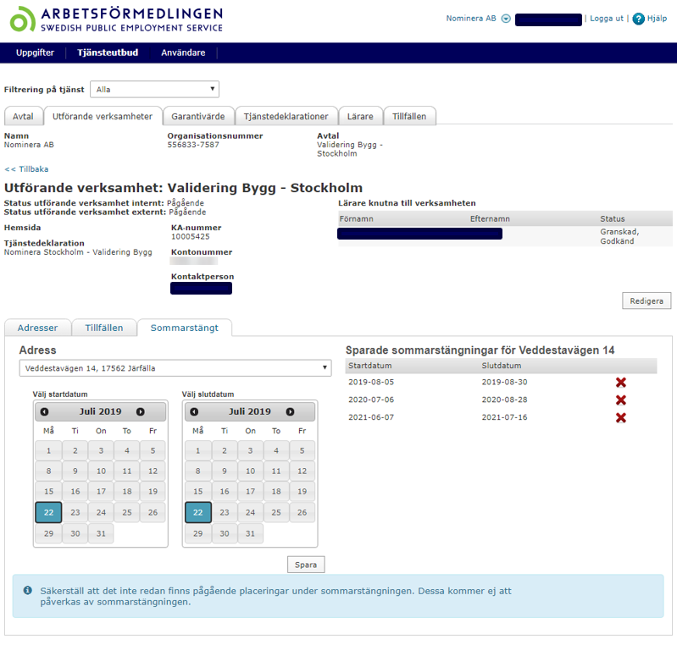
Administrera sommarstängning
Under fliken Utförande verksamheter som har validerande tjänster kan du lägga till sommarstängningsperioder för valideringstillfällen som sträcker sig över sommarperioden.
När du är på den utförande verksamhet som du vill skapa en sommarstängning för, klicka på fliken Sommarstängt.
Under rubriken Adress välj den adress som du vill skapa sommarstängningsperiod genom att välja start- och slutdatum i kalenderverktyget och klicka på Spara.

